Slide 1
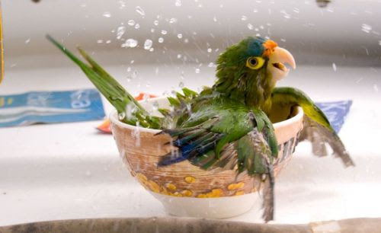
Hygiene

Slide 2
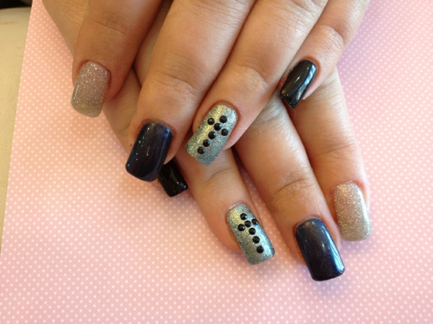
Persönliche Hygiene
Wozu Hygiene?
Vermindern die Wahrscheinlichkeit des Krankwerdens
Durch was:
Persönliche Hygiene – Einfachste und aktuelle Massnahme: Hände waschen mit Seife
Grundsätzlich saubere Arbeitskleidung und geschlossene Arbeitsschuhe

Slide 3
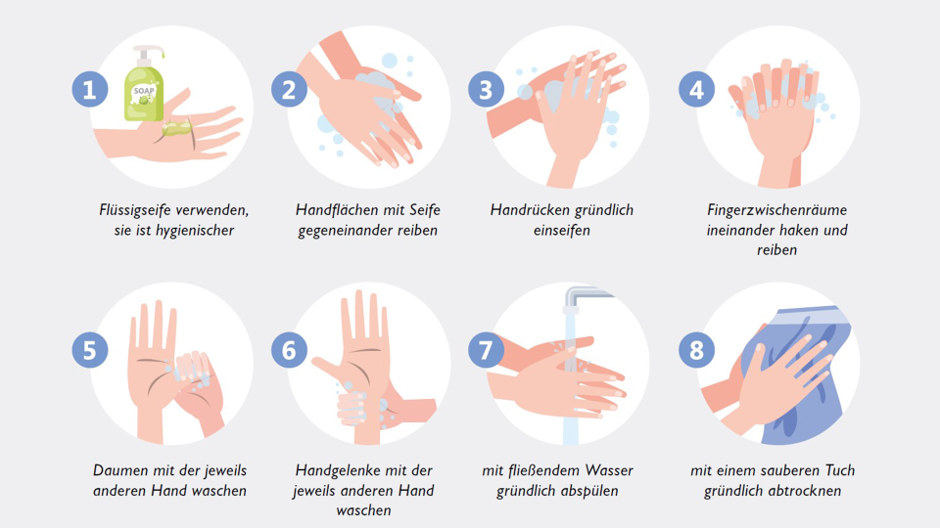

Slide 4
Wir berühren uns mit den Händen durchschnittlich 15 mal pro Stunde im Gesicht
Schleimhäute in Augen und Nasen sind das wichtigste Einfallstor für Krankheitserreger

Slide 5
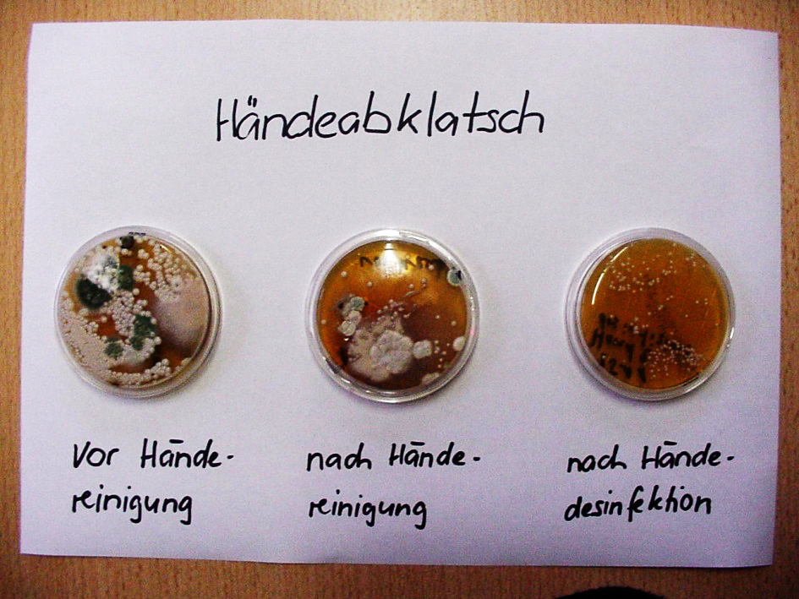
Übertragungswege und deren Bedeutung für Hygiene
Keime können über die:
Luft Atmungssystem (Lunge)
Wasser, Nahrung Verdauungssystem
Tröpfcheninfektionen Schleimhäute
Hautverletzungen Blut
oder über kontaminierte Gegenstände (Werkzeug, Reinigungsmaterial usw.)
aufgenommen werden.
Infektionsweg / Infektion
Eindringen von Mikroorganismen
(z.B. Bakterien, Viren, Pilze, Parasiten)
In einen Makroorganismus (z.B Mensch).
Dort bleiben sie haften und vermehren sich.
Notes:
Ein Organismus der mehrere Zellen hat = Makroorganismus

Slide 6
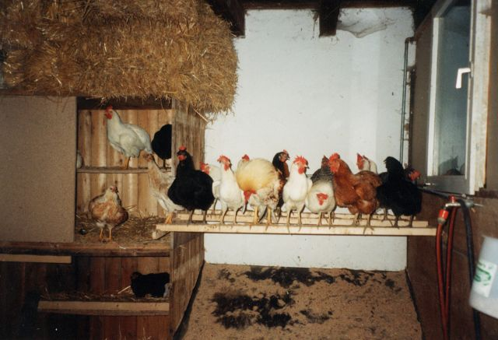
Pathogene (krankmachende) Keime (Bakterien, Viren, Pilze und Parasiten) können Krankheiten auslösen
Tiere und Menschen können erkranken
Stress kann ein auslösender Faktor sein
Pathogene Keime können lange «überleben»
(z.B. im Futter, Einstreu, Einrichtungsgegenständen usw.)
Frühere Bewohner waren verseucht –ungenügende Raumreinigung
Zoonose
Notes:
Z.B. Läuse im Stroh, verkotete Sitzstange, Einstreu
Zoonose : Salmonellen, Vogelgrippeoder durch “mitbewohnende“ Nagetiere (Leptospirose, Hantavirus)

Slide 7
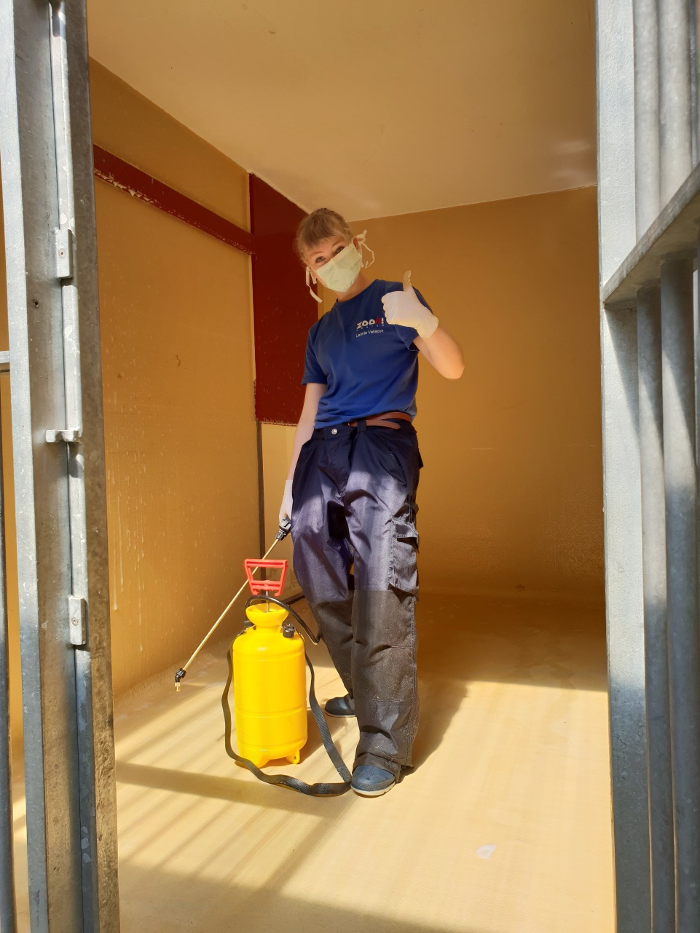
Zusätzliche Schutz durch Schutzkleidung
Schutzbrille
Mund – Nasenschutz
Einmal – Handschuhe
Kopfbedeckung
Schuhüberzieher
Schutzkittel
Flüssigkeitsdichte Schürze

Slide 8
Frische geduscht und in Privatkleider in den
wohlverdienten Feierabend

